Slide 1
БЮДЖЕТ ДЛЯ ГРАЖДАН
Утвержденный бюджет Калиновского сельского поселения Азовского района
на 2023год и плановый период 2024-2025 года

Slide 2
Уважаемые жители Калиновского сельского поселения!
Представляю вашему вниманию бюджет Калиновского сельского поселения Азовского района на 2022 год и плановый период 2023-2024 года в рамках проекта «Бюджет для граждан».
«Бюджет для граждан» предназначен, прежде всего, для жителей, не обладающих специальными знаниями в сфере бюджетного законодательства. Информация, представленная в данной презентации, знакомит жителей с основными характеристиками бюджета поселения и результатами его исполнения за прошедший период текущего года.
Надеемся, что представление бюджета и бюджетного процесса в понятной для жителей форме повысит уровень общественного участия граждан в бюджетном процессе Калиновского сельского поселения.
Заведующий сектором экономики
и финансов администрации
Калиновского сельского поселения К.Н. Косых

Slide 3
Основные показатели
Бюджет Калиновского сельского поселения Азовского района на 2023 год и плановый период 2024 -2025г.г. рассмотрен Собранием депутатов Калиновского сельского поселения по доходам на 2023 год в сумме 13 433,3тыс. руб., по расходам на 2023 год в сумме 13 433,3 тыс. руб. по доходам на 2024 год в сумме 12 762,4 тыс.руб. по расходам на 2024 год в сумме 12 762,4 тыс. руб. по доходам на 2025 год в сумме 12 698,5тыс.руб. по расходам на 2025 год в сумме 12 698,5 тыс. руб.

Slide 4
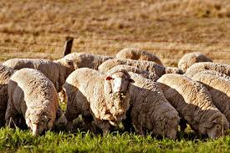
1. Налоговые доходы
Налоговые доходы бюджета Калиновского сельского поселения состоят из следующих поступлений:
налог на доходы физических лиц
налоги на совокупный доход (единый сельскохозяйственный налог)
налоги на имущество (налог на имущество физических лиц, земельный налог)
государственная пошлина за совершение нотариальных действий

Slide 5
Поступление налоговых доходов
Наименование показателя | План 2023 год руб. | План 2024 год Руб. | План 2025 год Руб.
Налоги на прибыль, доходы | 778 200,00 | 806 400,00 | 836 800,00
- НДФЛ | 778 200,00 | 806 400,00 | 836 800,00
Налоги на совокупный доход | 4 172 900,00 | 4 339 800,00 | 4 513 400,00
- ЕСХН | 4 172 900,00 | 4 339 800,00 | 4 513 400,00
Налоги на имущество | 4 499 600,00 | 4 499 600,00 | 4 499 600,00
- налог на имущество | 256 600,00 | 256 600,00 | 256 600,00
- земельный налог | 4 243 000,00 | 4 243 000,00 | 4 243 000,00
Государственная пошлина | 16 300,00 | 17 000,00 | 17 700,00
Государственная пошлина за совершение нотариальных действий | 16 300,00 | 17 000,00 | 17 700,00
ВСЕГО | 9 467 000,00 | 9 662 800,00 | 9 867 500,00

Slide 6
Распределение налоговых доходов

Slide 7
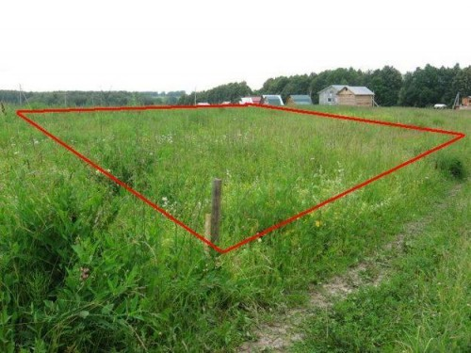
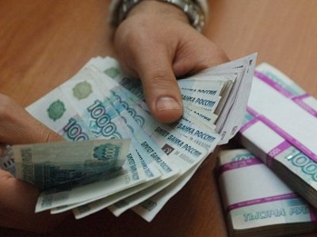
2. Неналоговые доходы
Неналоговые доходы бюджета Калиновского сельского поселения состоят из следующих поступлений:
доходы от оказания платных услуг (работ) и компенсации затрат государства
штрафы, санкции, возмещение ущерба

Slide 8
Поступление неналоговых доходов
Наименование показателя | План 2023 год руб. | План 2024 год руб. | План 2025 год руб.
Доходы от компенсации затрат государства | 0,00 | 0,00 | 0,00
Штрафы, зачисляемые в бюджет поселения | 0,00 | 0,00 | 0,00
ВСЕГО | 0,00 | 0,00 | 0,00

Slide 9
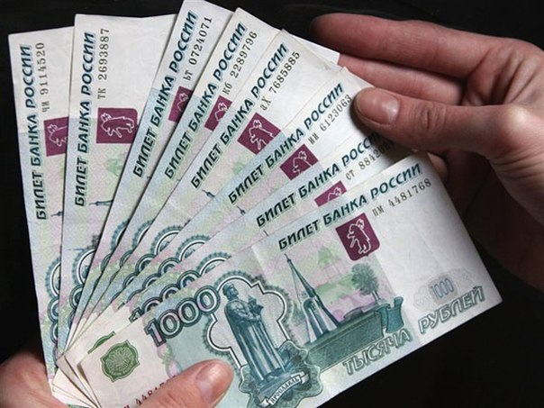
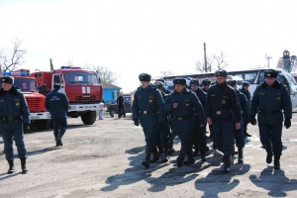
3. Безвозмездные поступления
Доходы бюджета Калиновского сельского поселения от безвозмездных поступлений состоят из следующих поступлений:
дотации на выравнивание бюджетной обеспеченности
субвенций (на осуществление первичного воинского учета, на определение перечня лиц, уполномоченных составлять протоколы об административных правонарушениях)
иных межбюджетных трансфертов (из бюджетов Ростовской области и Азовского района)

Slide 10
Доходы от безвозмездных поступлений
Наименование показателя | План 2023 руб. | План 2024 руб. | План 2025 руб.
Дотации на выравнивание бюджетной обеспеченности | 3 490 500,00 | 2 792 400,00 | 2 513 200,00
Субвенции бюджетам муниципальных образований | 294 200,00 | 307 200,00 | 317 800,00
- на осуществление первичного воинского учета | 294 000,00 | 307 000,00 | 317 800,00
- на определение перечня должностных лиц, уполномоченных составлять протоколы об административных правонарушениях | 200,00 | 200,00 | 200,00
Иные межбюджетные трансферты | 181 600,0 | 0,0 | 0,0
- Дотация на повышение оплаты труда | 181 600,0 | 0,0 | 0,0
ВСЕГО | 3 966 300,0 | 3 099 600,0 | 2 831 000,00

Slide 11
Распределение безвозмездных поступлений

Slide 12
4. Расходы

Slide 13
Осуществление расходов по разделам и подразделам
РзПр | Наименование показателя | План 2023 руб. | План 2024 руб. | План 2025 руб.
1 | 2 | 3 | 4 | 5
0104 | Расходы на администрацию поселения | 7 280 400,00 | 7 130 300,00 | 7 774 300,00
0106 | Обеспечение деятельности финансовых органов | 106 700,00 | 0,0 | 0,0
0111 | Резервный фонд Главы администрации | 1 000,0 | 1 000,0 | 1 000,0
0113 | Другие общегосударственные вопросы | 211 900,0 | 381 000,00 | 696 000,00
0203 | Национальная оборона | 294 000,00 | 307 000,00 | 317 700,00
0310 | Национальная безопасность и правоохранительная деятельность | 21 000,0 | 8 000,0 | 12 000,0

Slide 14
Осуществление расходов по разделам и подразделам(продолжение)
РзПр | Наименование показателя | План 2023 руб. | План 2024 руб. | План 2025 руб.
1 | 2 | 3 | 4 | 5
0412 | Национальная экономика (межевание) | 50 000,0 | 1 000,0 | 0,0
0502 | Коммунальное хозяйство | 100 000,0 | 1 000,0 | 50 000,0
0503 | Благоустройство | 1 511 200,00 | 1 618 200,00 | 1 662 600,00
0705 | Образование | 10 000,0 | 10 000,0 | 10 000,0
0801 | Культура | 3 537 100,0 | 3 094 900,0 | 1 964 900,0
1001 | Пенсионное обеспечение | 300 000,0 | 200 000,0 | 200 000,0
1101 | Физкультура и спорт | 10 000,0 | 10 000,0 | 10 000,0
Всего |  | 13 433 300,0 | 12 762 400,0 | 12 698 500,0

Slide 15
Распределение расходов по разделам и подразделам за 2023 год

Slide 16
СПАСИБО
ЗА ВНИМАНИЕ!

